Slide 1
«Об итогах деятельности учреждений социального обслуживания и управлений социальной политики в 2015 году и задачах на 2016 год»
Заместитель Министра
социальной политики Свердловской области
Диляра Рашидовна Медведская
4 февраля 2016 года

Slide 2

Курируемые направления
1. Предоставление социальных выплат
2. Мероприятия, связанные с ратификацией «Конвенции о правах инвалидов»
3. Технологии социального обслуживания

Slide 3
На 01 января 2016 года 28% жителей Свердловской области получают различные виды социальных выплат. За 2015 год произведено 2,3 млн. социальных выплат, что на 1,5% меньше уровня 2014 года

Slide 4
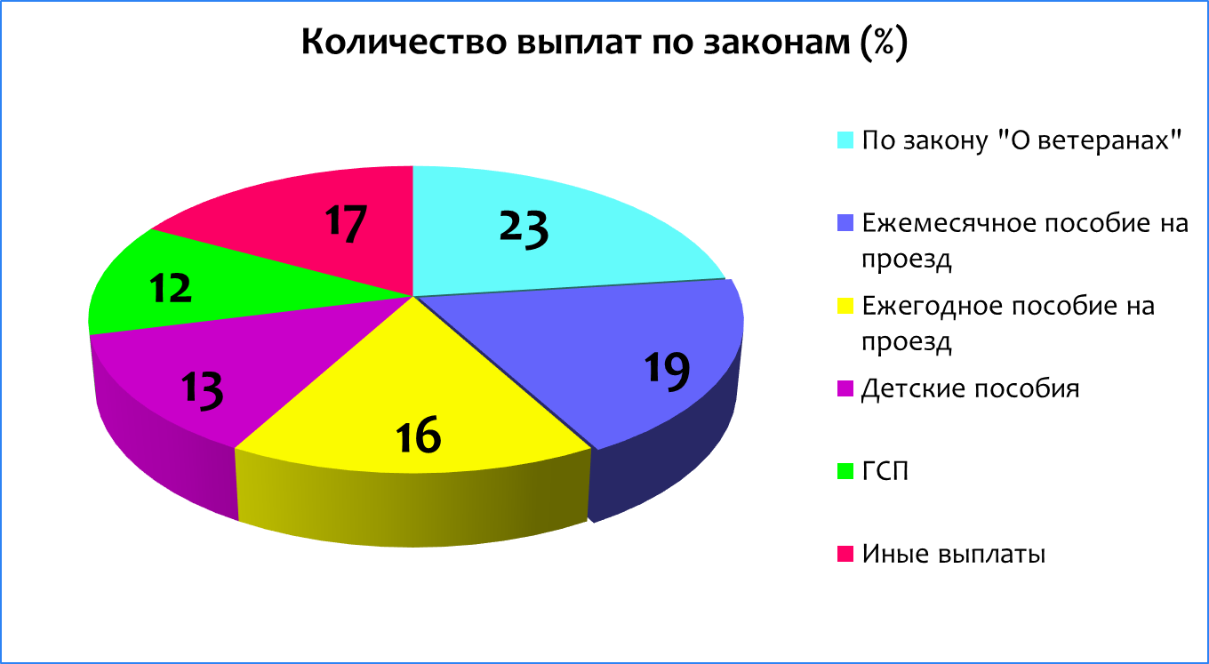
Структура видов социальных выплат по основным законам социальной направленности
Наибольшее количество выплат (23%) по областному закону
«О социальной поддержке ветеранов в Свердловской области».

Slide 5
Численность получателей государственной
социальной помощи

Slide 6

За 2015 год назначено 391 827 социальных выплат
Принято решений о назначении социальных выплат с нарушением законодательства
1,5 %
0,4 %
Несвоевременное предоставление социальных выплат
3,3 %
Нарушения по результатам проверок баз данных

Slide 7

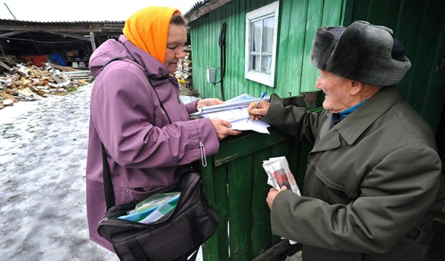


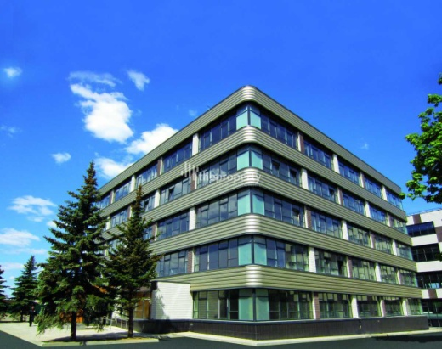
Электронный документооборот
С 01.03.2016 года
УСП

Slide 8

Создание единой базы данных получателей
60 баз данных по Управлениям социальной политики
6 баз данных по округам
Единая база данных получателей социальных выплат

Slide 9

Совершенствование законодательства
Свердловской области
15 законов Свердловской области – использование простой электронной подписи
12 законов Свердловской области – сроки назначения социальных выплат
23 закона Свердловской области – индексация социальных выплат
13 постановлений Правительства Свердловской области
35 приказов об утверждении административных регламентов

Slide 10


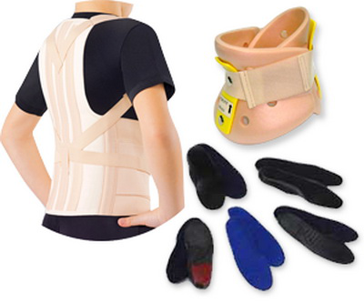
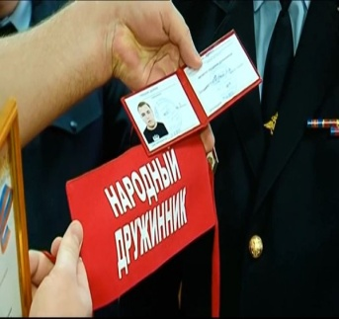
С 1 января 2016 года введены новые социальные выплаты
Компенсация расходов на приобретение комплекта одежды для посещения ребенком общеобразовательной организации не более 2000 рублей один раз в два года
Ежемесячная денежная выплата в связи с рождением (усыновлением) 3 и последующих детей
Компенсация расходов, связанных с приобретением других протезов, протезно-ортопедических изделий
Единовременное пособие народным дружинникам

Slide 11
Задачи на 2016 год
Предоставление социальных выплат в установленные законодательством сроки
Соблюдение ежемесячного графика работ по взаимодействию ТУСП и ГКУ СО ОИРЦ, в том числе соблюдение сроков проведения контрольных мероприятий перед формированием выплатных документов
Обеспечение предоставления «новых» с 01.01.2016 выплат
Проведение с 01 февраля 2016 года индексации на 7 % социальных выплат, финансируемых из средств федерального бюджета
Переход всех ТУСП на работу в единой областной базе данных получателей социальных выплат
Передача функций по формированию выплатных документов в ФГУП «Почта России» ГКУ СО ОИРЦ

Slide 12
Нормативные правовые акты Свердловской области
Мероприятия, связанные с ратификацией
«Конвенции о правах инвалидов»
Закон Свердловской области от 12 октября 2015 года № 112-ОЗ «О внесении изменений в отдельные законы Свердловской области по вопросам социальной защиты инвалидов» (внёс изменения в 6 законов Свердловской области в сфере культуры, трудоустройства, установления гарантий избирательных прав граждан, социального обслуживания)
Распоряжение Правительства Свердловской области от 22.07.2015 № 788-РП «Об утверждении Плана мероприятий, направленных на обеспечение реализации положений Конвенции о правах инвалидов и повышение доступности объектов и услуг для инвалидов на территории Свердловской области, на 2015–2020 годы»
Постановление Правительства Свердловской области от 22.01.2014 № 23-ПП «Об утверждении комплексной программы Свердловской области «Доступная среда» на 2014–2015 годы»
Постановление Правительства Свердловской области от 11.02.2014 № 70-ПП
«О координации деятельности в сфере формирования доступной среды жизнедеятельности для инвалидов и других маломобильных групп населения
на территории Свердловской области»
Постановление Правительства Свердловской области от 23.04.2014 № 315-ПП
«О внесении изменений в Постановление Правительства Свердловской области
от 23.08.2013 № 1033-ПП «О реализации статей 3 и 7 Закона Свердловской области
от 25 марта 2013 года № 23-ОЗ «О содействии занятости населения в Свердловской области»

Slide 13
Нормативные правовые акты Свердловской области
Постановление Правительства Свердловской области от 28.01.2015 № 41-ПП «О мерах по формированию доступной для инвалидов и других маломобильных групп населения среды жизнедеятельности в Свердловской области»
Постановление Правительства Свердловской области от 15.02.2015 № 122-ПП «О реализации отдельных полномочий Свердловской области в области содействия занятости населения»
Постановление Правительства Свердловской области от 22.07.2015 № 658-ПП и Постановление Правительства Свердловской области от 17.12.2015 № 1143-ПП «О внесении изменений в государственную программу Свердловской области «Содействие занятости населения Свердловской области до 2020 года», утвержденную Постановлением Правительства Свердловской области от 21.10.2013 № 1272-ПП»
Постановление Правительства Свердловской области от 27.05.2015 № 413-ПП «О внесении изменения в порядок разработки и утверждения административных регламентов предоставления государственных услуг, утвержденный постановлением Правительства Свердловской области от 16.11.2011 № 1576-ПП»
Постановление Правительства Свердловской области от 22.09.2015 № 844-ПП «Об утверждении Плана мероприятий («дорожной карты») по повышению значений показателей доступности для инвалидов объектов и услуг в Свердловской области»

Slide 14
Организационная работа
по созданию условий доступности для инвалидов
Наименование мероприятия | Показатель
– составление планов мероприятий («дорожных карт») исполнительных органов государственной власти Свердловской области в приоритетных сферах жизнедеятельности инвалидов | 100%
– составление планов мероприятий («дорожных карт») муниципальных образований Свердловской области | 98 %
– включение требований по обеспечению услуг инвалидам в административные регламенты оказания государственных услуг | 52 %
– организация исполнительными органами государственной власти Свердловской области в приоритетных сферах жизнедеятельности инвалидов обучения сотрудников, работающих с инвалидами | 100 %
– проведение обследований объектов социальной, инженерной и транспортной инфраструктур во всех сферах жизнедеятельности инвалидов по состоянию на 26.01.2016 | 183 объекта

Slide 15
Комплексная программа Свердловской области
«Доступная среда» на 2014 – 2015 годы
Освоение финансовых средств
 | 2014 год |  | 2015 год
 | абс. | освоено в % | абс. | освоено в %
Всего (в тыс. руб.) | 160 753,4 | 98,6 | 224 543,3 | 99,3
Федеральный бюджет | 67 457,48 | 99,6 | 95 485,0 | 99,9
Областной бюджет | 93 295,95 | 97,9 | 129 058,3 | 98,9

Slide 16
Повышение доступности объектов и услуг для инвалидов, пассажирского транспорта
Дооборудованы элементами физической и информационной доступности - 32 объекта, из них 12 – объекты соцполитики (24 778,3 тыс. руб.)
Проведены ремонты спортивных сооружений в 15 учреждениях с приобретением спортивного инвентаря (13 952,8 тыс)
Приобретены 5 автобусов, оборудованных для перевозки маломобильных групп населения на межмуниципальных маршрутах (45 500,0 тыс. руб.)
Комплектование фонда Свердловской областной специальной библиотеки для слепых литературой, изданной в специальных форматах для инвалидов по зрению (1 750,0 тыс. руб.)
Закуплено спортивное оборудование и спортивный инвентарь для объектов адаптивной физической культуры (875,7 тыс. руб.)
Приобретение технических средств для инвалидов-колясочников для оборудования жилых помещений (2 696,3 тыс. руб.)

Slide 17
Задачи управлений социальной политики
и организаций социального обслуживания
использование для создания физической доступности объектов всех имеющихся в распоряжении средств,
в том числе внебюджетных
разработка и применение на практике алгоритма оказания специалистами ситуационной помощи инвалидам при предоставлении услуг (в целях преодоления существующих барьеров)
обеспечение полной информационной доступности организаций (сайты, стенды, табло, мониторы)
проведение обучения (инструктирования) специалистов, работающих с инвалидами (с периодичностью, исключающей вероятность нарушения прав инвалидов
на беспрепятственный доступ к оказываемым услугам)

Slide 18
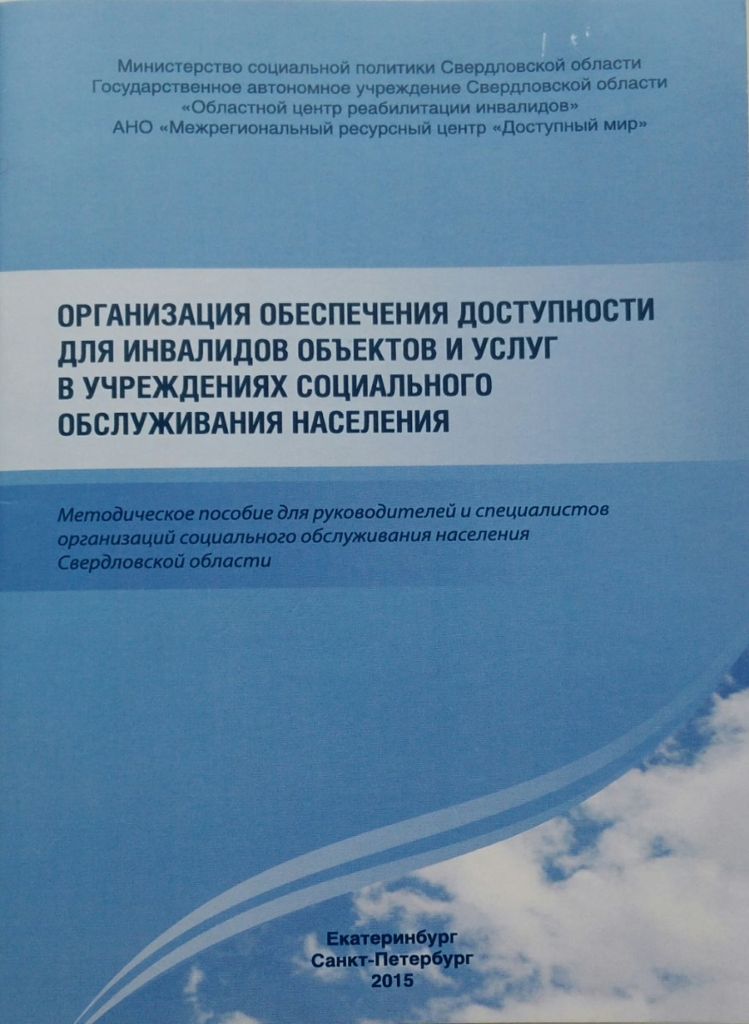
Методическое пособие
размещено
на официальном сайте Министерства социальной политики Свердловской области в рубрике «Деятельность»
в подрубрике
«Социальная поддержка инвалидов»

Slide 19
Содействие интеграции инвалидов
Информационно-методическое обеспечение:
Областные обучающие семинары:
«Обеспечение условий информационной доступности для инвалидов»
«Практические аспекты адаптивной физической культуры»
«Формирование системы оценки качества, результативности и эффективности социальной реабилитации инвалидов и других категорий граждан»
«Особенности работы с людьми с одновременным нарушением слуха и зрения (слепоглухими)»
Курсы повышения квалификации:
«Эрготерапия в социальной реабилитации»

Slide 20
Социальная реабилитация инвалидов в учреждениях социального обслуживания населения

Slide 21
Социальные пункты проката технических средств ухода, реабилитации и адаптации (ТСР)
Получили услугу по временному обеспечению ТСР:
Всего – 29 943 человека, из них:
дети-инвалиды – 385чел. (1,3%)
инвалиды старше 18 лет – 10 096 чел. (33,7%)
дети без инвалидности – 846 чел. (2,8%)
граждане старше 18 лет без инвалидности – 18 653 чел. (62%)
ТСР в социальных пунктах проката:
кресла-коляски, костыли, трости, ходунки (38%)
средства для самообслуживания (3%)
- средства для ухода (7%)
средства для получения информации (10%)
измерительные приборы и аппараты для лечения в домашних условиях (30%)
специальное тренажерное и спортивное оборудование, спортинвентарь (9%)
средства для туризма и отдыха (6%)

Slide 22
Развитие системы реабилитации и абилитации инвалидов (детей-инвалидов) в системе социальной защиты населения Свердловской области в 2016 году
Создание 3-хэтапной системы реабилитации и абилитации инвалидов и детей-инвалидов в государственных учреждениях социального обслуживания
Разработка маршрутизации оказания социально-реабилитационных услуг в государственных учреждениях социального обслуживания
Исполнение социально-реабилитационными отделениями мероприятий социальной реабилитации или абилитации инвалидов (детей-инвалидов), рекомендованных в ИПРА инвалида (ребенка-инвалида)
Разработка перечня оборудования для оснащения социальных пунктов проката для проведения реабилитационных мероприятий в домашних условиях

Slide 23
Поддержка некоммерческих общественных объединений
и реализация социально значимых проектов

Slide 24
Социально значимые проекты в 2015 году
«Десант добрых дел» - 250,0 тыс. рублей
«Путевка в жизнь» - 360,0 тыс. рублей
«Мир без границ» - 500,0 тыс. рублей
«Мы из мира тишины» - 180,0 тыс. рублей
«Славим человека труда!» - 80,0 тыс. рублей
«Окно в мир искусства» - 400,0 тыс. рублей
«Открывая новые возможности» - 300,0 тыс. рублей
«V Областная выставка-конкурс работ художественного и декоративно-прикладного творчества инвалидов» - 350,0 тыс. рублей
«Жизнь требует движения» - 150,0 тыс. рублей
«На культурной волне» - 100, 0 тыс. рублей
«Станция спортивная» - 995,0 тыс. рублей

Slide 25
Технологии социального обслуживания
Notes:
Начать изложение данного раздела работы мне бы хотелось может не с самого главного направления, но очень важного и по сути не очень зависящего от новой нормативной базы – это мероприятия, которые были организованы и проведены в 2015 году

Slide 26
Основные мероприятия 2015 года
Всероссийский конкурс «Лучший работник учреждения социального обслуживания» - по итогам регионального этапа в Центральную конкурсную комиссию (Минтруд России) 14 апреля 2015 г. отправлены материалы по 11 номинациям из 20 возможных;
по итогам федерального этапа 3 место заняла Проценко Валентина Васильевна – старшая медицинская сестра ГБУ СО Орджоникидзевского района г. Екатеринбурга «КЦСОН «Малахит»
Ежегодные областные добровольческие акции:
«Весенняя неделя добра» - в рамках акции проведено 2909 мероприятий, привлечено 1256 организаций и более 540 тысяч добровольцев
«10 000 ДОБРЫХ ДЕЛ В ОДИН ДЕНЬ» - в акции приняли участие более 34 тысяч добровольцев, силами которых совершено более 28 тысяч добрых дел

Slide 27
Основные мероприятия 2015 года
XV Добровольческий форум Свердловской области:
В целях увеличения социальной значимости мероприятия и вовлечения большего числа молодежи в добровольческую деятельность, используя принцип мультиформатности, в 2015 году Форум прошел в рамках нескольких площадок.
Церемония награждения лучшего благотворителя года состоялась 23.12.2015 в Резиденции Губернатора Свердловской области. Благотворителем года признан Абдулазизов Багир Валерьевич –
директор ОАО «Среднеуральский медеплавильный завод».
По итогам конкурса благодарственными письмами отмечены 19 проектов.
Сумма благотворительной помощи в 2015 году составила –
13 млрд. 654 млн. рублей.

Slide 28
Основные мероприятия 2015 года
Проведена работа по исполнению поручения Президента Российской Федерации от 31.07.2013 Пр-1831, выданного по итогам 34-го заседания Российского организационного комитета «Победа» по проверке условий жизни инвалидов и ветеранов Великой Отечественной войны 1941–1945 годов, вдов (вдовцов) военнослужащих, погибших в период войны с Финляндией, Великой Отечественной войны 1941–1945 годов, войны с Японией, вдов (вдовцов) умерших инвалидов и ветеранов Великой Отечественной войны 1941–1945 годов, бывших несовершеннолетних узников концлагерей, гетто и других мест принудительного содержания, созданных фашистами и их союзниками в период Второй мировой войны, и принять меры по решению вопросов их жизнеустройства, оказанию помощи в социально-бытовом обслуживании, а также по предоставлению иных социальных услуг, в первую очередь, на дому. Всего по месту жительства было обследовано 77 647 ветеранов.

Slide 29
Основные мероприятия 2015 года
«День Матери, для матерей погибших защитников Отечества»
6 ноября 2015 года в ДК ВИЗ приглашено более 500 матерей погибших военнослужащих. Для них был организован концерт, поздравления представителей органов государственной власти и военного управления, вручение подарков.
Министерством социальной политики Свердловской области организована в сентябре 2015 года поездка членов семей пропавших без вести военнослужащих на траурные мероприятия, проводимые на Богородском кладбище Ногинского района Московской области.

Slide 30
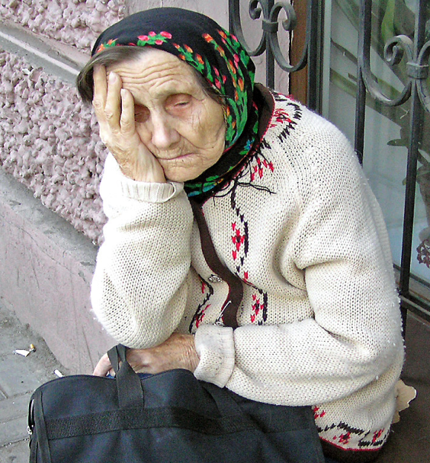

Реализация комплексной программы Свердловской области «Старшее поколение» на 2014-2018 годы
Отсутствие навыков освоения и использования современных средств социальной коммуникации
1 025 364 человек, 23,4 % от населения региона
Ограничение возможности развития и реализации личностного потенциала в рамках доступных повседневных практик
Ограничения основных повседневных практик, вызванные состоянием здоровья

Slide 31
Реализация комплексной программы Свердловской области «Старшее поколение» на 2014-2018 годы
Мероприятия по укреплению МТБ (ремонт и оборудование спортивных сооружений в 15 учреждениях, ремонт помещений в 7 учреждениях, приобретение 7 автомобилей)
Клубное движение (738 клубов)
Реализация программы «Школа пожилого возраста» (обучено- 61979 человек, в т.ч. «Компьютерная грамотность – 4618 человек)
Проведение Слета туристических клубов
Региональный этап Vвсероссийского чемпионата по компьютерному многоборью
Обучающие программы «Социокультурная реабилитация граждан пожилого возраста», «Финансовая грамотность»

Slide 32
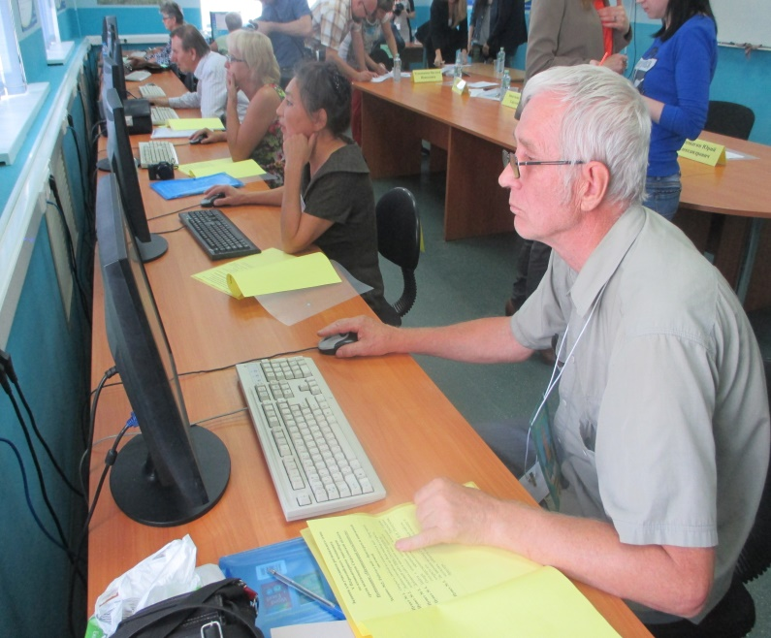
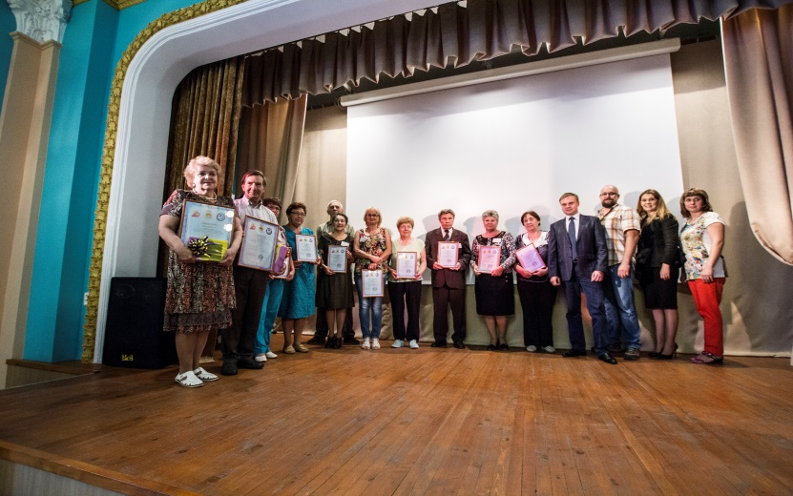
Основные задачи в сфере проведения социально значимых мероприятий и реализации комплексной программы Свердловской области «Старшее поколение»
Обеспечить своевременное и качественное проведение мероприятий согласно сводному плану, утверждаемому Министерством на 2016 год;
Организовать максимальное привлечение к проводимым мероприятиям негосударственных социально ориентированных НКО
Обеспечить своевременное и качественное проведение мероприятий комплексной программы Свердловской области «Старшее поколение» согласно плану мероприятий, утверждаемому приказом МСП СО на 2016 год

Slide 33
Функционирование межведомственной системы социальной реабилитации лиц, отбывших уголовное наказание в виде лишения свободы
Работа межведомственной комиссии
Подготовлены и проведены под председательством Первого Заместителя Председателя Правительства Свердловской области В.А. Власова два заседания (в том числе одно выездное) межведомственной комиссии по вопросам социальной реабилитации лиц, освободившихся из мест лишения свободы
Внедрение технологии «Социальный лифт»
С целью реализации Концепции социального сопровождения отдельных категорий граждан (семей), попавших в трудную жизненную ситуацию, и внедрения модельной программы социального сопровождения отдельных категорий граждан (семей), попавших в трудную жизненную ситуацию Министерством социальной политики Свердловской области проведен ряд семинаров и круглых столов;
Notes:
Одно из новых направления деятельности 2015 года – внедрение технологий межведомственной системы социальной реабилитации лиц, отбывших уголовное наказание в виде лишения свободы. Подготовлены и проведены два заседания (в том числе одно выездное) межведомственной комиссии. Проведен ряд семинаров и круглых столов по внедрению социального лифта.

Slide 34
IV этап
«Социализация»
Технология «Социальный лифт»
для граждан, освобождающихся
из мест лишения свободы
III этап
«Адаптация»
II этап
«Освобождение»
I этап
«Работа в исправительном учреждении»
Notes:
Технология «Социального лифта» сама по себе не сложна, но сложно внедрение на уровне межведомственного взаимодействия

Slide 35
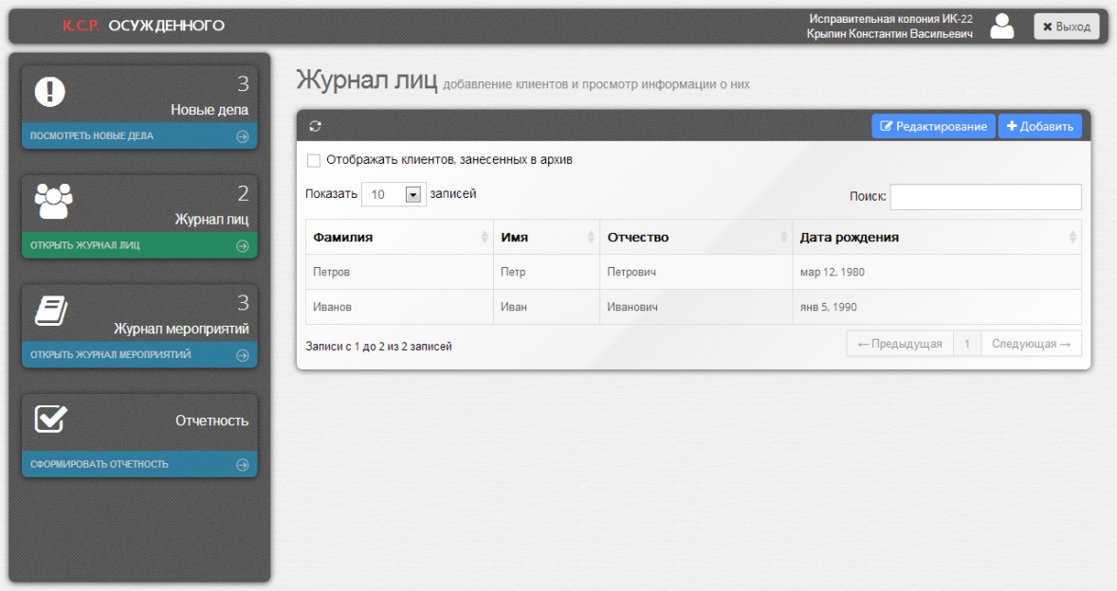
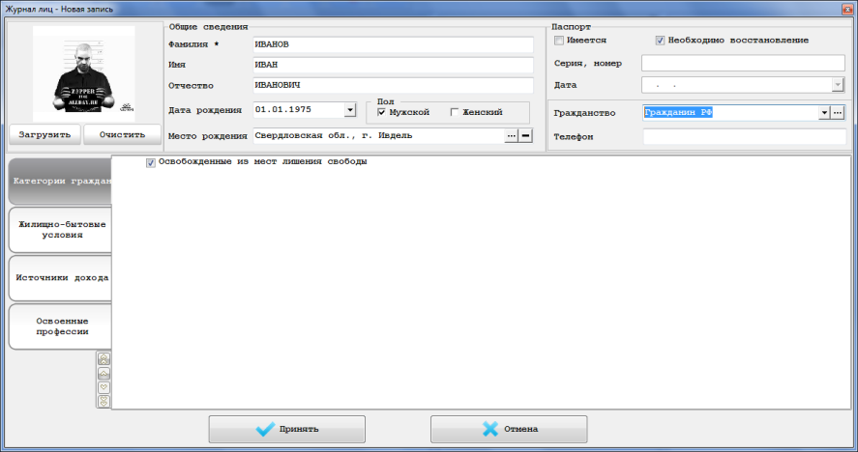
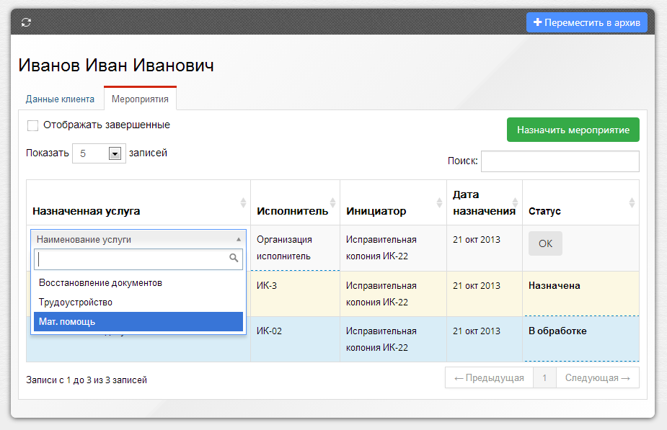
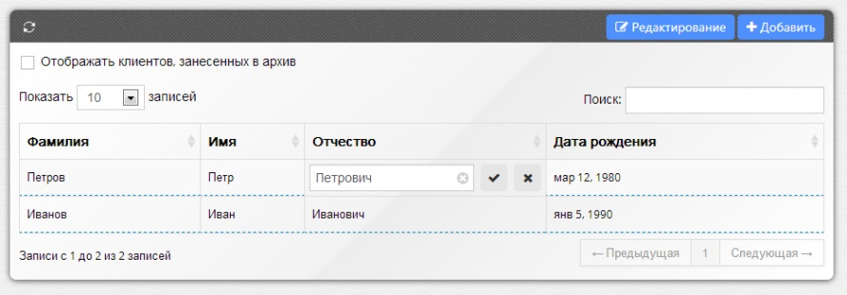
Основные задачи по отработке технологий социальной реабилитации лиц, отбывших уголовное наказание в виде лишения свободы
Подготовка приказа
Обеспечить функционирование системы межведомственного информационного обмена в сфере социальной реабилитации лиц, отбывших уголовное наказание в виде лишения свободы на базе ИС СОН
Notes:
Для того, чтобы технология заработала на территории области, необходимо предпринять определенные меры и преодолеть барьеры. Инструментом для организации процесса должен быть приказ о порядке работы, техническим инструментом работы является модуль системы ИССОН. Поручено ОМЦ отработать технологию взаимодействия по 30 конкретным персонам, подготовить приказ и начать проведение мониторинга.

Slide 36
Организация предоставления социальных услуг в 2015 году
Ведомственный перечень:
- приказ МСП СО от 18.02.2015 № 55 «Об утверждении ведомственного перечня государственных услуг (работ), оказываемых (выполняемых) организациями социального обслуживания, находящимися в ведении Свердловской области, в качестве основных видов деятельности»;
- приказ МСП СО от 30.04.2015 № 244 «О внесении изменений в приказ Министерства социальной политики Свердловской области от 18.02.2015 № 55 «Об утверждении ведомственного перечня услуг (работ), оказываемых (выполняемых) организациями социального обслуживания, находящимися в ведении Свердловской области, в качестве основных видов деятельности»
Notes:
Хотелось бы остановиться на технологическом процессе организации предоставления услуг. Именно этот раздел работы был наиболее сложен в 2015 году, т.к. мы начали жизнь в формате новых законов. Многие документы рождались в течении года. Так был утвержден приказ по ведомственному перечню услуг. В 2015 количество основных услуг составляло 24, 2016 год – три вида основных услуг (стационарные, полустационарные и на дому)

Slide 37
Организация предоставления социальных услуг в 2015 году
Объемы государственного задания:
- приказ МСП СО от 12.05.2015 № 287 «Об утверждении объемов государственных услуг (работ) в количественных показателях на выполнение государственного задания организациям социального обслуживания, находящимся в ведении Свердловской области, на 2015 год и плановый период 2016 и 2017 годов»;
- приказ МСП СО от 18.12.2015 № 730 «Об утверждении государственного задания государственным бюджетным и автономным учреждениям социального обслуживания населения Свердловской области на 2015 год и на плановый период 2016 и 2017 годов в новой редакции»
1. | Плановые значения натуральных показателей объема услуг (ед. услуг) | 58 517 900
2. | Фактические значения натуральных показателей объема услуг (ед. услуг) | 58 522 059
Notes:
Объемы государственного задания также были утверждены уже в процессе реализации года. Фактическое значение показателей объема услуг за 2015 год практически не отличается от плановых цифр. Это естественно, т.к. дробление на множество мелких услуг и отсутствие в государственном задании разделения услуг по видам практически делает процесс исполнения государственного задания управляемым. Конечно, необходимо идти по пути укрупнения услуг, особенно в части стационарных технологий, наличие комплексных пакетных услуг позволит и лучше контролировать включение некоммерческих организация в реестр поставщиков услуг. Но процесс изменения стандартов очень непрост – это внесение изменение в Закон, приказ по стандартам, распоряжение РЭК по тарифам.

Slide 38
Совершенствование нормативного регулирования социального обслуживания в 2015 году
Приняты:
- приказ МСП СО от 28.05.2015 г. № 345 «Об утверждении подушевых нормативов финансирования социальных услуг»;
- приказ МСП СО от 11.08.2015 № 482 «Об утверждении стандартов социальных услуг в новой редакции»;
- постановление РЭК СО от 18.11.2015 № 162-ПК «Об утверждении предельных тарифов на социальные услуги на основании подушевых нормативов финансирования социальных услуг в Свердловской области, предоставляемые организациями социального обслуживания, находящимися в ведении Свердловской области»
Внесены изменения:
- в приказ МСП СО от 29.12.2014 № 778 «Об утверждении Перечня документов, подтверждающих нуждаемость гражданина в социальном обслуживании»
Notes:
На слайде представлены приказы, направленные на совершенствование нормативного регулирования социального обслуживания в 2015 году

Slide 39
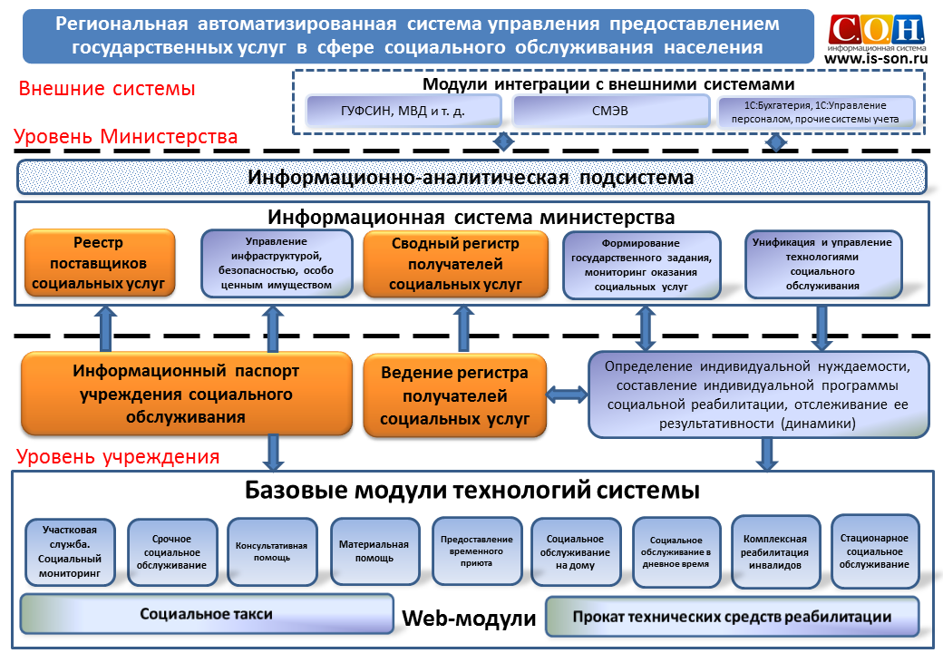
Внедрение информационной системы
«Социальное обслуживание населения»
Notes:
Инструментами управления предоставления социальных услуг являются система СМК И СМСО и информационная система ИССОН. Начнем с ИССОН. В учреждениях социального обслуживания внедряется автоматизированная информационная система «Социальное обслуживание населения», решающая задачи унификации алгоритмов социального обслуживания, учета выполнения государственного задания на оказание социальных услуг, внедрения норм и нормативов предоставления государственных социальных услуг в соответствии со стандартами.
Информационная система «Социальное обслуживание населения» установлена на серверах и рабочих станциях учреждений и поддерживается в актуальном состоянии по мере выхода обновлений.
В 2015 году информационная система ИС СОН модернизирована в соответствии с новым законодательством о социальном обслуживании, в том числе региональными нормативно-правовыми актами. Введен в действие web-сервис «Социальная диагностика», решающий задачи определения нуждаемости граждан в социальных услугах, составления индивидуальных программ.
В соответствии с Федеральным законом от 28.12.2013 №442-ФЗ «Об основах социального обслуживания граждан» в Свердловской области ведется «Реестр поставщиков социальных услуг» и «Регистр получателей социальных услуг» в ИС СОН.

Slide 40
Основные задачи в сфере внедрения ИС СОН
Организационные мероприятия:
1. Увеличение серверных мощностей МСП в целях решения проблем с быстродействием;
2. Обеспечение полного внедрения комплексного решения для автоматизации процессов организации оказания государственных социальных услуг в региональной системе социального обслуживания граждан (на базе ИС СОН) во всех учреждениях системы социального обслуживания;
3.Организация методического сопровождения автоматизированных технологий и стандартов предоставления социальных услуг
Notes:
Читать по слайду. Реализация второго направления невозможна без организации методического сопровождения, причем одновременно и стандартов и автоматизированных технологий. Силами МСП обеспечить методическое сопровождение невозможно, поэтому м ы предлагаем продолжить работу по следующей схеме

Slide 41

Организация методического сопровождения автоматизированных технологий и стандартов предоставления социальных услуг
Учреждения социального обслуживания
Методические группы, закрепленные за модулями ИС СОН и стандартами услуг
  Разработка методических материалов
  Консультирование учреждений
  Предложения по корректировке стандартов услуг
Экспертная оценка предложений по доработке куратором
МСП
КЦСОН «Малахит»
ОМЦ
  Общая координация
  Организация технического сопровождения
  Ведение библиотеки методических материалов
  Модельное развертывание ИС СОН и стандартов
  Консультирование учреждений
  Ведение библиотеки видео уроков по модулям ИС СОН
Web сервис регистрации задач на доработку с куратором от службы технического сопровождения
План доработок, реализация
Notes:
Из представителей учреждений создаются методические групы, закрепленные за модулями в ИСОн и стандартами ……по слайду

Slide 42
Внедрение СМК и СМСО
Модуль «Система менеджмента качества в сфере социального обслуживания (в соответствии со стандартом ISO 9001)»
10 автоматизированных процессов создания продукции (оказания социальных услуг)
Типовой пакет документации СМК учреждения (на 10 автоматизированных процессов)
Планирование и учет результатов внутренних аудитов
Автоматизированная процедура «Текущий процесс СМК»
Ведение библиотек документов СМКСО
Формирование и консолидация отчетности
Notes:
В декабре 2015 года проведена процедура аудита системы менеджмента качества (далее – СМК) и системы менеджмента социальной ответственности (далее – СМ СО). Группой аудитов ООО «Русский Регистр – Уральское качество» было принято положительное решение о соответствии СМК и СМ СО требованиям международных стандартов ISO 9001:2008 и IQNet SR 10 соответственно. Торжественное вручение сертификатов 108 подведомственным учреждениям Министерства социальной политики запланировано на март 2016 года.
Отделом технологий социального обслуживания граждан совместно с ООО «АСС-Бизнес Софт» к проведению аудита по СМК и СМ СО разработан и внедрен модуль «Качество услуг» в программном комплексе «Социальное обслуживание населения». Учреждениями загружено 2 245 документов, создано 189 отчетов.

Slide 43

Функциональная модель организации региональной системы управления качеством
Сервисы взаимодействия с получателями услуг и независимыми экспертами – сервисы «сбора исходных данных»
Технологическое сопровождение (формирование справочников, анкет и т.д.)
Обработка данных по унифицированным алгоритмам
Библиотеки
материалов по СМК
СМКСО
НСО
KPI
Автоматизированные процессы организации предоставления услуг
Достижение непрерывного улучшения качества, выполнение нормативных требований
Notes:
Задачей каждого учреждения должно быть не получение сертификата, а постоянная работа по унифицированным алгоритмам с требованием достижения критериев качества

Slide 44
Основные задачи в сфере внедрения СМК СМ СО
Организационные мероприятия:
1. Обеспечить эффективное функционирование в учреждениях социального обслуживания системы менеджмента качества и системы менеджмента социальной ответственности в соответствии с требованиями международных стандартов ISO 9001:2008 и IQNet SR 10;
2. Организовать устранение несоответствий, выявленных по результатам сертификационного аудита СМК и СМСО

Slide 45
Основные задачи в сфере организации социального обслуживания на 2016 год
Совершенствование нормативно-правового регулирования:
1. Доработка порядка оказания социальных услуг, поставщиками социальных услуг в Свердловской области, утвержденного постановлением Правительства Свердловской области от 18.12.2014 № 1149-ПП, с целью оптимизации порядка предоставления гражданам срочных социальных услуг;
2. Оптимизация Перечня документов, подтверждающих нуждаемость гражданина в социальном обслуживании, утвержденного приказом Министерства социальной политики Свердловской области от 29.12.2014 № 778 – в части возможности предоставления дифференцированного пакета документов в зависимости от обстоятельств ухудшающих или способных ухудшить условия жизнедеятельности граждан

Slide 46
Основные задачи в сфере организации социального обслуживания на 2016 год
Организационные мероприятия:
1. Обеспечение учета социальных услуг в соответствии с новым базовым перечнем (в «человеках»);
2. Обеспечение полного внедрения комплексного решения для автоматизации процессов организации оказания государственных социальных услуг в региональной системе социального обслуживания граждан (на базе ИС СОН). Учет ВСЕХ услуг должен осуществляться только в системе;
3. Организация эффективной работы системы методического сопровождения деятельности учреждений, включающей:
- областной и окружные советы директоров;
- областные и окружные методические советы по прикладным направлениям;
- методические группы сопровождения автоматизированных технологий и стандартов социальных услуг

Slide 47
Совет директоров
Горнозаводской
Восточный
Областной совет
Северный
Южный
Центральный
Западный
ЦСПСИД
РЦДПОВ
СРЦН
ДИ
ПНИ
КЦСОН
ДД

Slide 48

Задачи совета директоров
! Формирование показателей качества, эффективности и результативности деятельности учреждений социального обслуживания
! Формирование общих требований к внедрению платных услуг
в учреждениях социального обслуживания
! Анализ возможности практического применения натуральных нормативов питания и предложения по их корректировке
! Анализ возможностей использования в детских домах стандартов социальных услуг и существующей системы оплаты труда
! Нормирование труда медицинских работников в социальных учреждениях

Slide 49
Методические советы по направлениям
………………
…………………..
.юю…………
…………..
Областной совет
психологов
Горнозаводской
Восточный
Северный
Западный
Южный
Центральный

Slide 50
Организация методического сопровождения автоматизированных технологий и стандартов предоставления социальных услуг
Учреждения социального обслуживания
Методические группы, закрепленные за модулями ИС СОН и стандартами услуг
  Разработка методических материалов
  Консультирование учреждений
  Предложения по корректировке стандартов услуг
Экспертная оценка предложений по доработке куратором
МСП
КЦСОН «Малахит»
ОМЦ
  Общая координация
  Организация технического сопровождения
  Ведение библиотеки методических материалов
  Модельное развертывание ИС СОН и стандартов
  Консультирование учреждений
  Ведение библиотеки видео уроков по модулям ИС СОН
Web сервис регистрации задач на доработку с куратором от службы технического сопровождения
План доработок, реализация

Slide 51
Основные задачи в сфере организации социального обслуживания на 2016 год
Оптимизация территориальной структуры организаций социального обслуживания, в том числе привлечение негосударственных НКО к оказанию социальных услуг гражданам
Нормирование труда работников сферы социального обслуживания
Алгоритмирование процессов оказания социальных услуг для целевых групп населения
Нормативное обеспечение и постановка системной практики государственного контроля (надзора) в сфере социального обслуживания

Slide 52
Благодарю за внимание !

